Slide 1
ICT Course 02 — Computer Science and Computer Architecture
Université de Mostaganem — Dr. Madani BELACEL
Cours INF 02 | 1h30 | BELACEL Madani
Cours INF 02 • Diapositive 1/10
Notes:
Cours 02 : Structures de données
Module ENS
Dr. BELACEL Madani — Université de Mostaganem
Année 2026-2027

Slide 2


4. Hardware Components
Université de Mostaganem — Dr. Madani BELACEL
**Processor (CPU)**: the brain of the computer
**Motherboard**: interconnection of components
**RAM**: volatile RAM, very fast
**Storage**: HDD or SSD (faster)
**Peripherals**: input (keyboard, mouse), output (screen, printer), external storage (USB key)
Cours INF 02 • Diapositive 2/10
Notes:
Cours 02 — Diapo 2/10
Structures de données
Tableaux, listes, piles, files, arbres, complexité

Slide 3
5. Software
Université de Mostaganem — Dr. Madani BELACEL
**Operating system**: Windows, Linux, macOS
**Software application**: Word, PowerPoint, browsers, Moodle
**Utility software**: antivirus, compressors
Cours INF 02 • Diapositive 3/10
Notes:
Cours 02 — Diapo 3/10
Structures de données
Tableaux, listes, piles, files, arbres, complexité

Slide 4

Part 3
Université de Mostaganem — Dr. Madani BELACEL
ENS session
1h30
BELACEL Madani
Cours INF 02 • Diapositive 4/10
Notes:
Cours 02 — Diapo 4/10
Structures de données
Tableaux, listes, piles, files, arbres, complexité

Slide 5
Part 4
Université de Mostaganem — Dr. Madani BELACEL
ENS session
1h30
BELACEL Madani
Cours INF 02 • Diapositive 5/10
Notes:
Cours 02 — Diapo 5/10
Structures de données
Tableaux, listes, piles, files, arbres, complexité

Slide 6
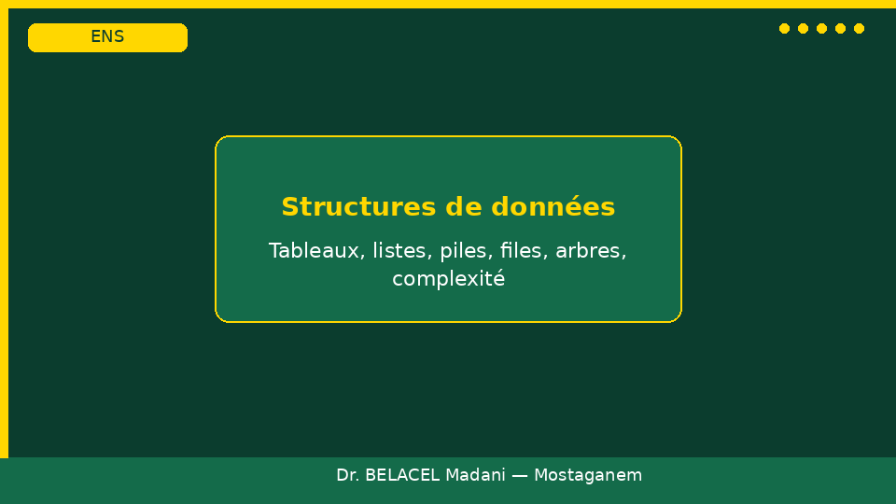
Part 5
Université de Mostaganem — Dr. Madani BELACEL
ENS session
1h30
BELACEL Madani
Cours INF 02 • Diapositive 6/10
Notes:
Cours 02 — Diapo 6/10
Structures de données
Tableaux, listes, piles, files, arbres, complexité

Slide 7
Part 6
Université de Mostaganem — Dr. Madani BELACEL
ENS session
1h30
BELACEL Madani
Cours INF 02 • Diapositive 7/10
Notes:
Cours 02 — Diapo 7/10
Structures de données
Tableaux, listes, piles, files, arbres, complexité

Slide 8
Part 7
Université de Mostaganem — Dr. Madani BELACEL
ENS session
1h30
BELACEL Madani
Cours INF 02 • Diapositive 8/10
Notes:
Cours 02 — Diapo 8/10
Structures de données
Tableaux, listes, piles, files, arbres, complexité

Slide 9
Part 8
Université de Mostaganem — Dr. Madani BELACEL
ENS session
1h30
BELACEL Madani
Cours INF 02 • Diapositive 9/10
Notes:
Cours 02 — Diapo 9/10
Structures de données
Tableaux, listes, piles, files, arbres, complexité

Slide 10
Part 9
Université de Mostaganem — Dr. Madani BELACEL
ENS session
1h30
BELACEL Madani
Cours INF 02 • Diapositive 10/10
Notes:
Cours 02 — Diapo 10/10
Structures de données
Tableaux, listes, piles, files, arbres, complexité

